Slide 1
БАРА И ЈЕЗЕРО

Slide 2
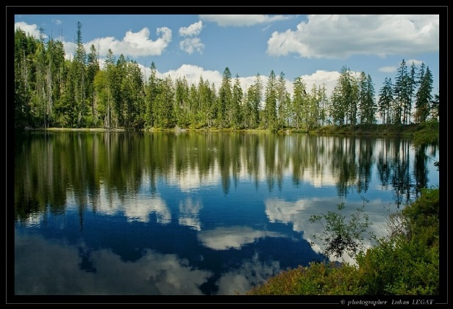
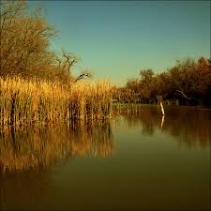
БАРА И ЈЕЗЕРО СУ СТАЈАЋЕ ВОДЕ.
БАРЕ СУ ПЛИЋЕ, ДОК СУ ЈЕЗЕРА ДУБЉА.
ЈЕЗЕРО
БАРА

Slide 3
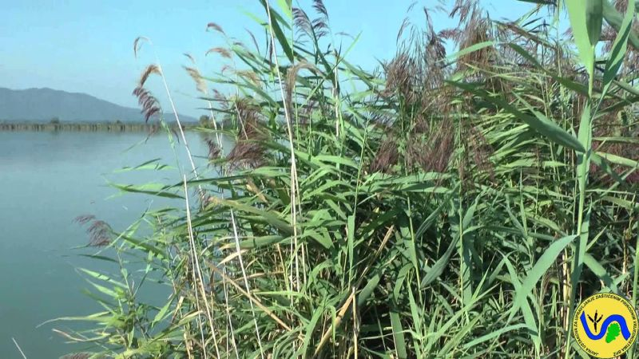
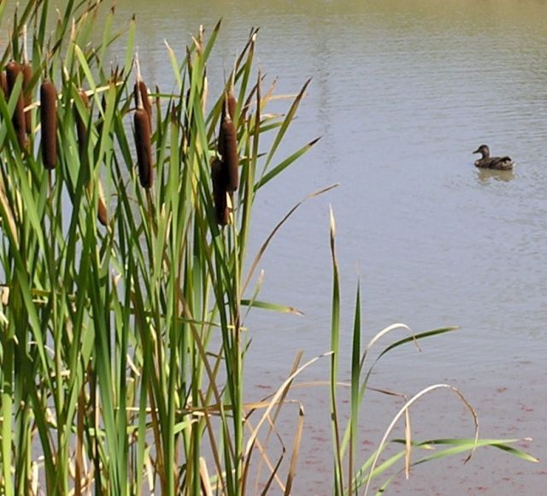
БИЉКЕ
НА ВЛАЖНОМ ЗЕМЉИШТУ РАСТЕ ТРСКА.
У ВОДИ МОЖЕМО ВИДЕТИ ДА РАСТЕ РОГОЗ.

Slide 4
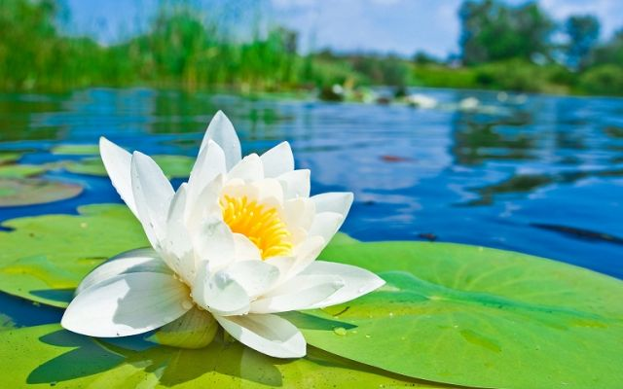
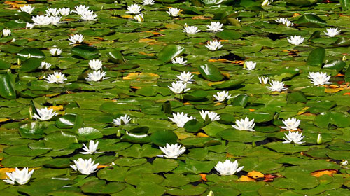
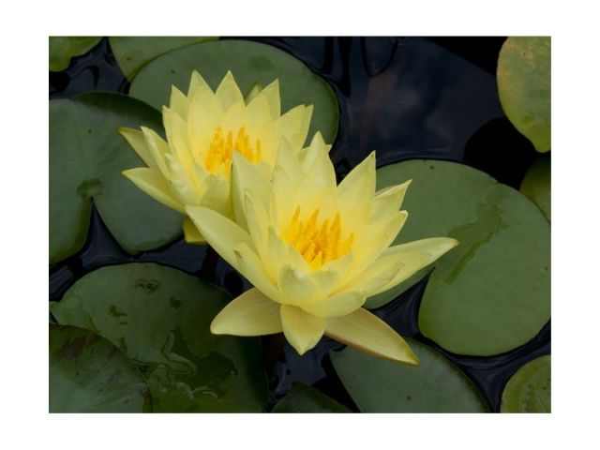
БИЉКЕ
У ЧИСТОЈ И НЕЗАГАЂЕНОЈ ВОДИ РЕСТЕ БЕЛИ И ЖУТИ ЛОКВАЊ.

Slide 5
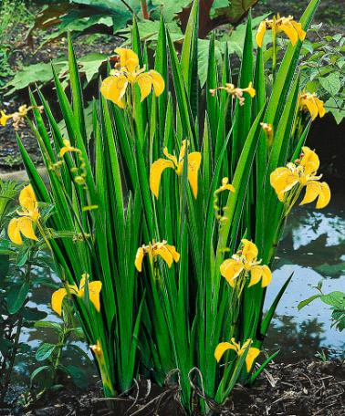
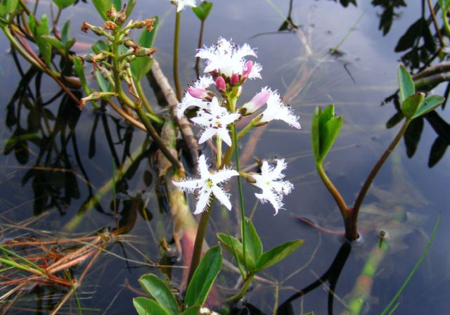
БИЉКЕ
БАРСКА ПЕРУНИКА
ВОДЕНА БОКВИЦА

Slide 6
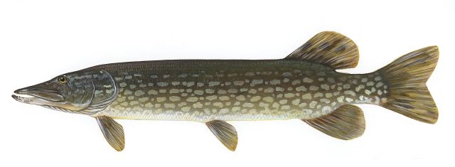
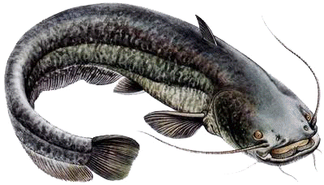
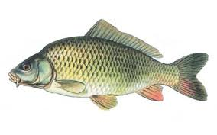
ЖИВОТИЊЕ У БАРИ И ЈЕЗЕРУ
РИБЕ
ШТУКА
СОМ
ШАРАН

Slide 7
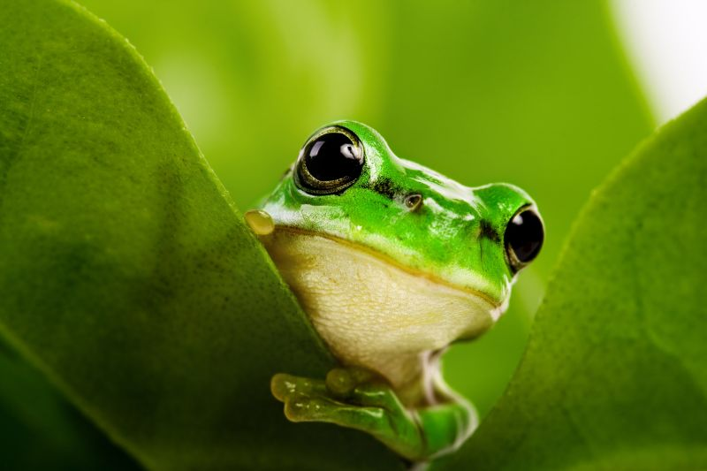
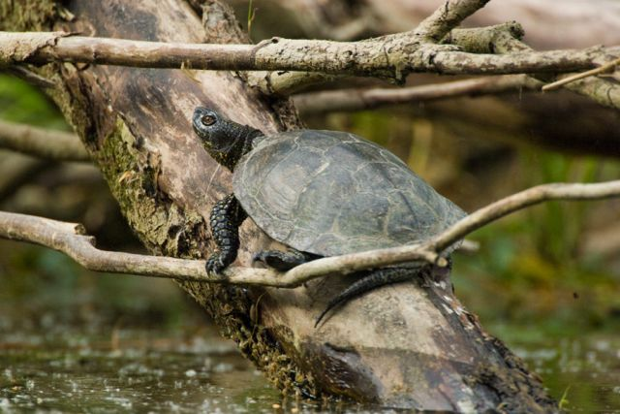
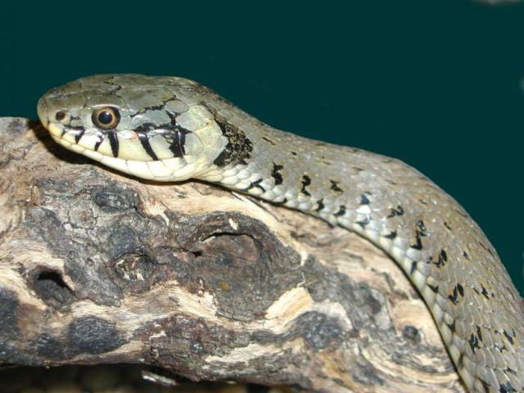
ЖИВОТИЊЕ У БАРИ И ЈЕЗЕРУ
БАРСКЕ КОРЊАЧЕ
ЖАБЕ
ВОДЕНЕ ЗМИЈЕ
БЕЛОУШКЕ

Slide 8
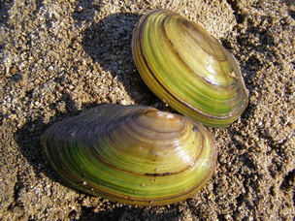
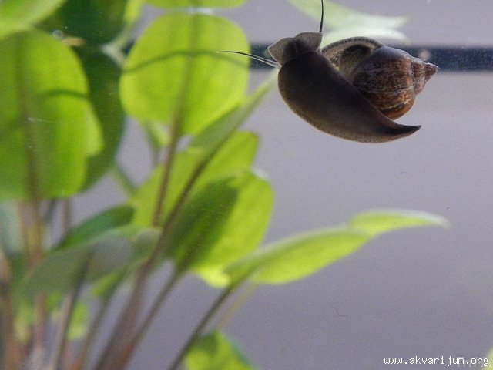
ЖИВОТИЊЕ У БАРИ И ЈЕЗЕРУ
НА ДНУ СУ ЧЕСТО ШКОЉКЕ,
А НА ВОДЕНИМ БИЉКАМА БАРСКИ ПУЖЕВИ.

Slide 9
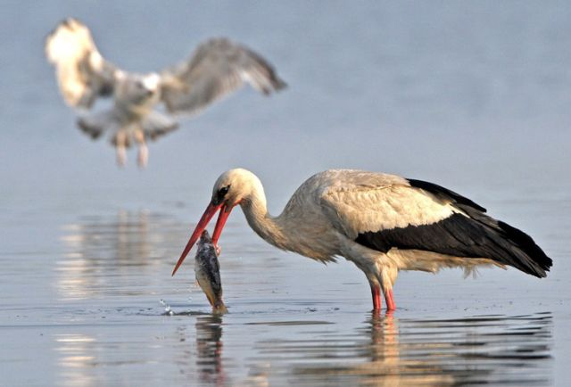
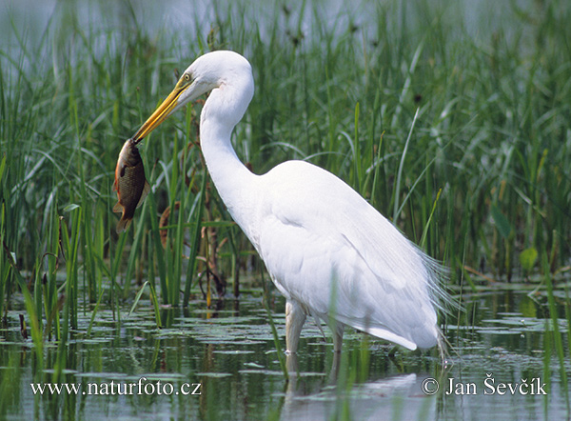
ЖИВОТИЊЕ У БАРИ И ЈЕЗЕРУ
У ГУСТИШУ ВИСОКИХ ЈЕЗЕРСКИХ И БАРСКИХ БИЉАКА ЖИВЕ И ПРAВЕ СВОЈА ГНЕЗДА БАРСКЕ ПТИЦЕ.
ЧАПЉА
РОДА

Slide 10
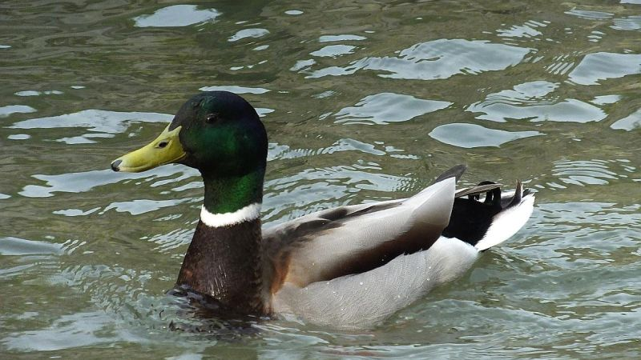
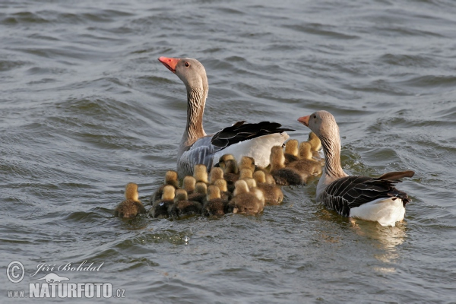
ЖИВОТИЊЕ У БАРИ И ЈЕЗЕРУ
ДИВЉЕ ПАТКЕ
ДИВЉЕ ГУСКЕ

Slide 11
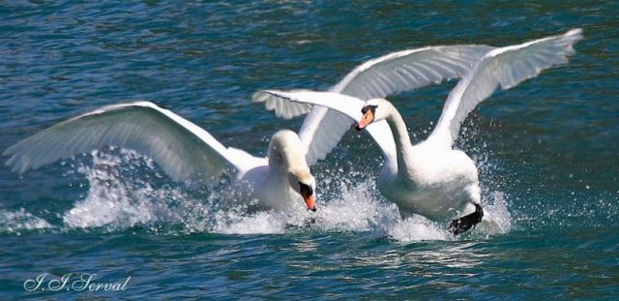
ЖИВОТИЊЕ У БАРИ И ЈЕЗЕРУ
ЛАБУДОВИ

Slide 12
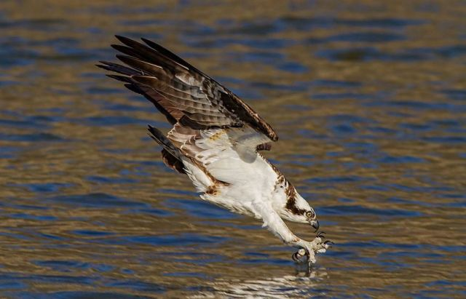
БАРЕ И ЈЕЗЕРА ПОСЕЋУЈУ И ЖИВОТИЊЕ ДРУГИХ СТАНИШТА.
ОРАО РИБАР

Slide 13
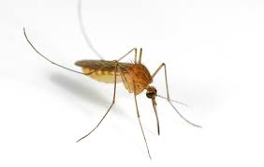
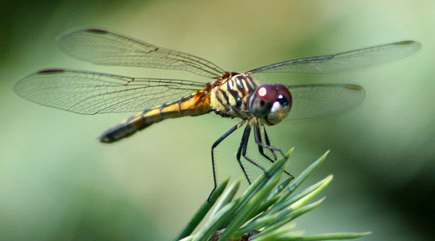
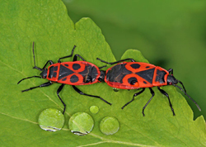
ЖИВОТИЊЕ У БАРИ И ЈЕЗЕРУ
ВЛАЖНО ЗЕМЉИШТЕ И ПЛИЋАЦИ ДОБРИ СУ УСЛОВИ ЗА РАЗВОЈ РАЗНИХ ИНСЕКАТА.
КОМАРАЦИ
ВИЛИН КОЊИЦ
ВАТРЕНА СТЕНИЦА

Slide 14
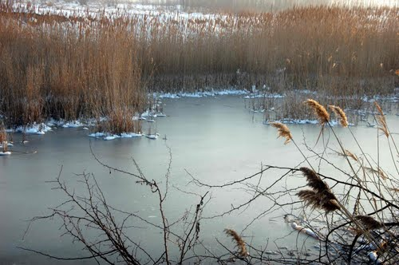
У ТОКУ ЛЕТА НЕКЕ БАРЕ И ЈЕЗЕРА ПРЕСУШЕ,
А ЗИМИ СЕ ЗАЛЕДЕ.
ТАДА СЕ НЕКЕ ЖИВОТИЊЕ ЗАВУКУ У МУЉ И ТАКО ПРЕЖИВЕ.

Slide 15
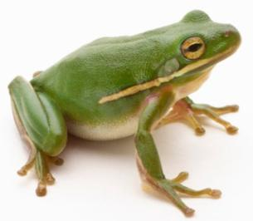
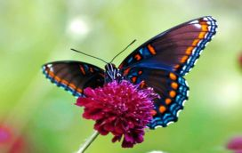
ЛАНАЦ ИСХРАНЕ

